Slide 1

Seminario de Métodos de Investigación 2023
RMS – abril 2023
Colaboración Global para Sistemas Alimentarios Resilientes (CRFS)

Slide 2
Análisis Estadístico para Agroecología
Sam Dumble ( s.dumble@stats4sd.org )
27 abril 2023

Slide 3
Descripción general
Somos el proyecto “Apoyo a Métodos de Investigación para la Agroecología”
¿Cómo y por qué es esto diferente a los “métodos de investigación para la agricultura”?
Veremos un estudio de caso sobre cómo desarrollar un marco de análisis para la agroecología y cómo los principios difieren del análisis en la agricultura tradicional.

Slide 4
Interpretación de resultados
Consideremos un caso de estudio:
La intención era comprender el impacto de las actividades de un programa en un sistema amplio y complicado.
Un programa ayudó a los agricultores de 2 regiones diferentes a convertirse a la agricultura orgánica.
El objetivo era proporcionar un mercado viable para los productos orgánicos, compensando cualquier reducción de rendimiento mediante el aumento de los precios obtenidos de las ventas de productos orgánicos. Esperaban que la eliminación de fertilizantes y pesticidas químicos tuviera un impacto positivo tanto en la salud ambiental como humana.
Se recogieron datos antes, durante y después del proceso de conversión de algunos agricultores involucrados en el programa de conversión orgánica y algunos agricultores que no participan en el programa de conversión orgánica.
El proceso total tomó alrededor de 5 años.
Notes:
Video como parte separada con su propia mini-introducción, bloqueando esto como marcador de posición

Slide 5

¿La conversión de la agricultura convencional a la orgánica para el algodón tuvo un resultado positivo en las ganancias de los agricultores involucrados?
Región 1: p<0,001
¡Sí! La ganancia promedio de los agricultores inscritos en el esquema de conversión orgánica fue un 10,2% más que la de los agricultores que no se inscribieron
Región 2: p<0,001
¡Sí! La ganancia promedio de los agricultores inscritos en el esquema de conversión orgánica fue un 7,7% mayor que la de los agricultores que no se inscribieron
Donante del proyecto
Esta foto de autor desconocido tiene licencia CC BY-NC

Slide 6

¿La conversión de la agricultura convencional a la orgánica para el algodón tuvo un resultado positivo en las ganancias de los agricultores involucrados?
Está bien, pero ¿ por qué ?
Región 1
Había un mercado fuerte para el cultivo orgánico: el aumento del precio de venta fue mucho mayor que la reducción en el rendimiento.
Aproximadamente la mitad de los agricultores todavía usaban productos químicos de todos modos... ¡mientras vendían su cosecha a precios premium orgánicos!
La otra mitad de los agricultores vio grandes aumentos en la cantidad de mano de obra necesaria para cultivar, pero contratar mano de obra fue difícil y costoso. El gasto total en mano de obra disminuyó, mientras que los miembros del hogar trabajaban muchas más horas en los campos.
  Hubo una menor asistencia escolar para los niños de 14 a 16 años, como resultado de que estos niños tenían que hacer más trabajo en las fincas.
Región 2
No se obtuvo un precio superior para los productos orgánicos en el punto de venta.
Muchos agricultores orgánicos redujeron la producción de algodón.
  Algunos se mudaron a otro trabajo (construcción)
  Otros aumentaron la diversidad de cultivos.
Hubo inundaciones generalizadas en el último año; El 25% de los agricultores tuvo pérdida total de la cosecha de algodón. Todos los demás sufrieron rendimientos inferiores al promedio.
  Los agricultores que tenían cultivos diversificados se vieron menos afectados económicamente.
  Los que trabajaban en la construcción tampoco se vieron afectados económicamente en gran medida por las inundaciones.
Esta foto de autor desconocido tiene licencia CC BY-NC-ND
Notes:
Múltiples métodos de recopilación de datos a través de diferentes encuestas; datos de seguimiento; grupos focales de agricultores; entrevistas con informantes clave con agricultores, oficiales de programas y otras partes interesadas en la cadena de suministro

Slide 7
Los titulares no son la historia real
¡La historia es mucho más interesante que los titulares!
Parte de la historia se consideró en el diseño y análisis original:
Las encuestas captaron múltiples fuentes de ingresos; se esperaba que los agricultores pudieran tomar diferentes estrategias para contrarrestar los rendimientos más bajos
La Región 2 fue elegida intencionalmente como parte del estudio debido a su susceptibilidad a inundaciones
Otros aspectos fueron inesperados y llevaron a cambios en el diseño de la investigación para estudiarlos y comprenderlos mejor:
Los impactos inesperados de covid en el mercado laboral llevaron a que se realizaran investigaciones adicionales a nivel de mercado para comprender mejor esto
Los informes de que los agricultores que utilizan productos químicos aún podrían vender sus productos a precios "orgánicos" dieron lugar a más investigaciones con las organizaciones que compran los cultivos y entrevistas específicas con los agricultores sobre este tema.
La adaptación del protocolo original y el desglose de todo en componentes para el análisis significó que pudiéramos comprender mejor los resultados.
Notes:
Deténgase aquí

Slide 8
Un ejemplo clásico de 'estadísticas para la agricultura'
Quiero saber sobre la eficacia de los fertilizantes en relación con los rendimientos de la remolacha azucarera .
No estoy seguro de qué combinaciones de N, P y K maximizarán mis rendimientos.
Entonces, voy a mi estación de investigación y hago una prueba de acuerdo con algunos principios que sé que son importantes:
  Replicado en bloques (n=3)
  aleatorizados a cada parcela
  Un tratamiento 'control' sin N, P o K
  Controlar las posibles fuentes de variabilidad o confusión mediante la aplicación de un manejo uniforme en todas las parcelas
Bloque 1 |  | Bloque 2 |  | Bloque 3
Ninguno |  | NPK |  | NK
P |  | K |  | PK
NP |  | NK |  | P
K |  | P |  | K
NPK |  | Ninguno |  | NK
PK |  | PK |  | NK
NK |  | NP |  | Ninguno
Datos: George Snedecor (1946). Métodos estadísticos , 4ª ed. Cuadro 12.13, pág. 332
Notes:
Grabar desde aquí hasta la diapositiva 5
Comencemos por el principio: con el tipo de ejemplo de estadísticas clásicas que podría haber encontrado en "estadísticas para clásicos agrícolas" de pregrado.

Slide 9
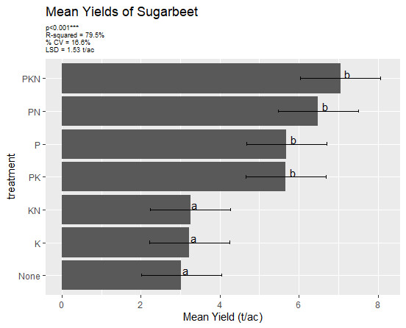
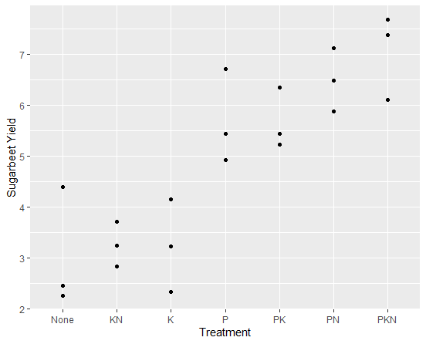
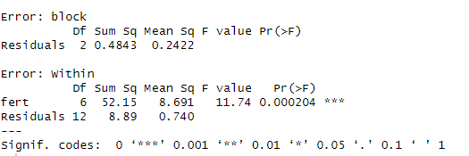
Estadísticas para la Agricultura
Datos: George Snedecor (1946). Métodos estadísticos , 4ª ed. Cuadro 12.13, pág. 332
Notes:
Después de medir el rendimiento, hago un gráfico de mis resultados, ¡y parece bastante convincente!
Lo que necesito es P: la N y la K no parecen agregar mucho
Puedo hacer un análisis de varianza que tenga en cuenta cualquier posible efecto de bloque y veo una p<0,001, así que felizmente puedo concluir que hay diferencias en el rendimiento medio de mis tratamientos
Podría empezar a hacer un análisis de separación de medias y calcular los LSD y esto confirmará que lo que necesito es P: los tratamientos con P son significativamente mejores que los tratamientos sin P

Slide 10
¿Estadísticas para la Agroecología?
Probemos el mismo enfoque nuevamente en un problema diferente:
Quiero saber sobre la producción para los agricultores cuando plantan soya y guandú como cultivos únicos o como cultivos intercalados entre sí. Quiero probar esto en condiciones reales en parcelas de agricutores
Recluto a 3 agricultores para que participen en estos ensayos y aleatorizo los tratamientos en 3 parcelas dentro de sus fincas.
Entonces, hago una prueba de acuerdo con algunos principios que sé que son importantes:
  Reproducido entre agricultores (n=3)
  Aleatorizados a cada parcela
  Es importante probar en condiciones del mundo real, por lo que permito que los agricultores manejen las parcelas pero brindo recomendaciones sobre el manejo de las parcelas.
Granja 1 |  | Granja 2 |  | Granja 3
Soja |  | Soja + PP |  | PP
Soja + PP |  | PP |  | Soja
PP |  | Soja |  | Soja + PP
Notes:
Grabar desde aquí hasta la diapositiva 9

Slide 11
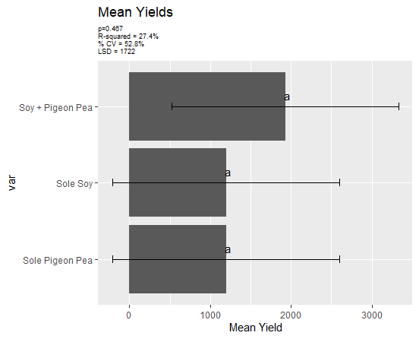
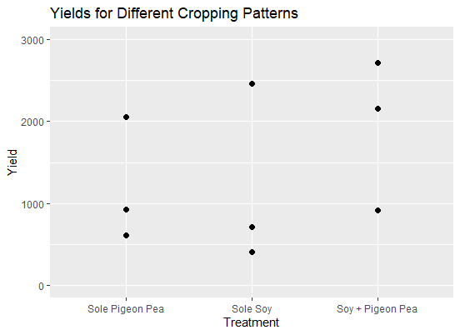
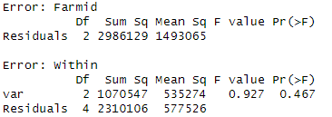
¿Estadísticas para la Agroecología?
Notes:
Oh
Parece que hay una gran variedad de rendimientos.
Y sin diferencias significativas
Y los intervalos de confianza varían de -100 a + 2500, lo que parece un rango realmente

Slide 12
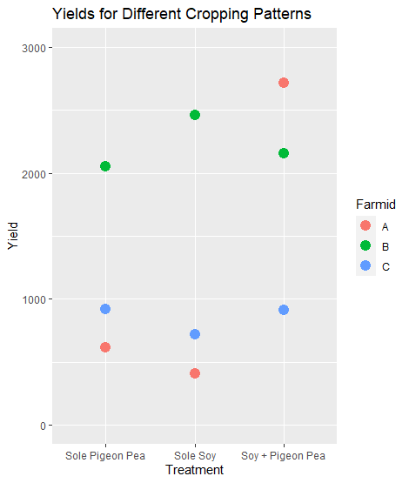
¡Los agricultores no son réplicas!
¡El agricultor B logró consistentemente el doble de rendimiento que el agricultor C!
Se podrían haber controlado algunas cosas : hacer cumplir las mismas prácticas de gestión en lugar de recomendarlas... ¡pero este ya no es el mundo real!
Habrá muchos otros factores agronómicos, ambientales, ecológicos, socioeconómicos y demográficos diferentes entre los agricultores.
Queríamos probar en condiciones del mundo real, por lo que deberíamos esperar una variación del mundo real.
Notes:
Hay algo que salta a la vista de inmediato: los agricultores son muy diferentes entre sí.

Slide 13
Tamaños de muestra en la investigación para la agroecología
La variabilidad es una realidad cuando se trata de investigación en agroecología.
El análisis estadístico agrícola 'clásico' se basa en evaluar la respuesta biológica:
Controlar [todo lo demás] para entender si x hace y
N=3 podría ser suficiente para lidiar con esto
El análisis estadístico 'agroecológico' debe basarse en la comprensión de los sistemas del mundo real y el impacto de los cambios en estos sistemas.
¡Comprender la relación que tiene x sobre y y cómo
[todo lo demás] se relaciona con este
N=3 no es suficiente para esto!
Generalmente, en la agricultura clásica, nuestro único objetivo final es maximizar el rendimiento, un resultado biológico. Nuestros objetivos en agroecología incluirán lo biológico (es decir, el rendimiento), pero también serán sociales, ambientales, ecológicos...

Slide 14
Fin de la parte 1
¿Alguna pregunta hasta ahora?

Slide 15
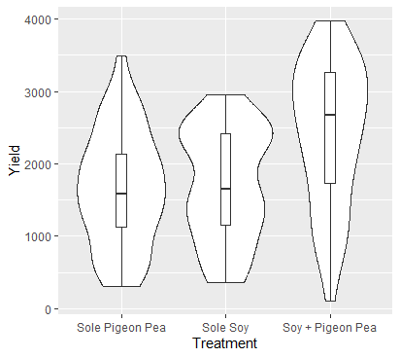
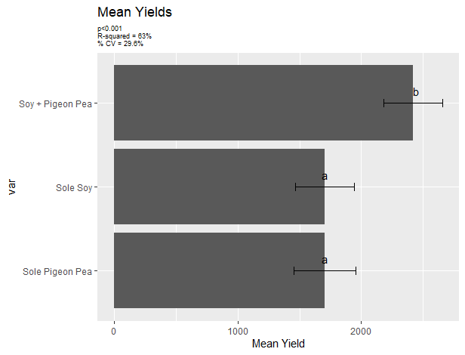
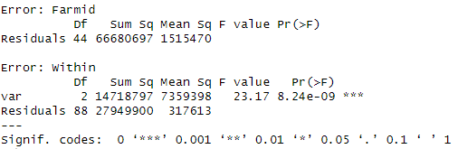
En realidad, había muchos más agricultores en la prueba...
En promedio , ese tratamiento de cultivos intercalados se ve bastante bien cuando incorporamos a todos los demás agricultores.
El análisis de los datos podría incluir un conjunto de procedimientos estadísticos idéntico al que se instaló con solo 3 agricultores:
Kareem Longwe y Wezi Mhango, proyecto Best Bets-Malawi,. Mc Knight CCRP
Notes:
Grabe desde aquí hasta la diapositiva 13
La metodología detrás del análisis de la varianza no depende de tener un ensayo perfectamente diseñado; puede manejar muy bien tamaños de muestra desiguales de tratamientos o valores faltantes o falta de repeticiones en una granja.

Slide 16
Los promedios realmente no nos cuentan la historia interesante
Miremos más de cerca a esos 3 agricultores que vimos antes:
El agricultor B tiene altos rendimientos consistentes
El agricultor C tiene rendimientos bajos constantes
El agricultor A tiene un rendimiento muy alto para el tratamiento de cultivo intercalado y un rendimiento bajo para los tratamientos únicos.
Kareem Longwe y Wezi Mhango, proyecto Best Bets-Malawi,. Mc Knight CCRP
Notes:
Podemos decir a partir del análisis más amplio que el tratamiento de cultivos intercalados es mejor 'en promedio'. Pero podemos ver por nuestros tres agricultores que el cultivo intercalado solo fue realmente efectivo para uno de ellos. Ese análisis de varianza todavía trata a los agricultores como réplicas, considerándolos como una fuente molesta de ruido en lugar de algo interesante para investigar más a fondo.
Lo que sería más interesante sería comprender qué factores están asociados con agricultores como el Agricultor B (rendimientos más altos), agricultores como el Agricultor C (rendimientos más bajos). Aunque esto puede ser algo que ya sabemos bastante bien.
Pero lo que podría ser extremadamente útil es comprender mejor a los agricultores como el Agricultor A, donde el impacto potencial de la adopción de cultivos intercalados podría ser muy grande. Si hay muchos agricultores con resultados como este, y podemos encontrar similitudes entre ellos, entonces podríamos proporcionar algunas recomendaciones muy bien dirigidas, con pruebas sólidas que las respalden.

Slide 17
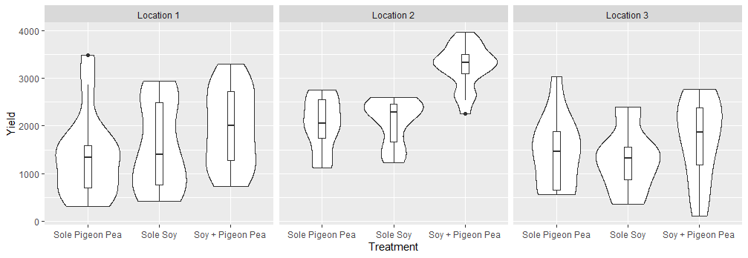
Así que veámoslo un poco más…
¿Qué factores podrían estar asociados con el hecho de que algunos agricultores tengan un mejor rendimiento con un tratamiento de cultivo intercalado?
Tal vez consideremos de dónde vinieron primero y veamos los resultados por localidad:
¡La localidad 2 realmente se destaca! Una gran interacción “ GxE ”.
Vemos una pequeña evidencia de rendimiento mejorado para cultivos intercalados en todos los lugares.
Kareem Longwe y Wezi Mhango, proyecto Best Bets-Malawi,. Mc Knight CCRP
Notes:
Pero, ¿es eso generalizable para decir simplemente que la localidad 2 es buena para el cultivo intercalado y las ubicaciones 1 y 3 no lo son? ¿Qué tiene la localidad 2 que hace que el cultivo intercalado sea una mejor opción?
¿Calidad del suelo?
¿Condiciones ambientales?
Prácticas de gestión de la tierra: ¿momento de la siembra/frecuencia del deshierbe?
¿Factores sociales?
Si recopilamos datos sobre estas cosas, podemos comenzar a investigar y explorar para ver qué factores varían según la localidad. Los factores que consideramos deben estar guiados por nuestro propio conocimiento; es probable que ustedes, como investigadores, tengan un contexto mucho mejor sobre qué factores pueden variar y vale la pena recopilar datos. Esto también alimenta la elección de la localidad para la investigación, para asegurarnos de que cubrimos diferentes ubicaciones que tienen diferentes condiciones.

Slide 18
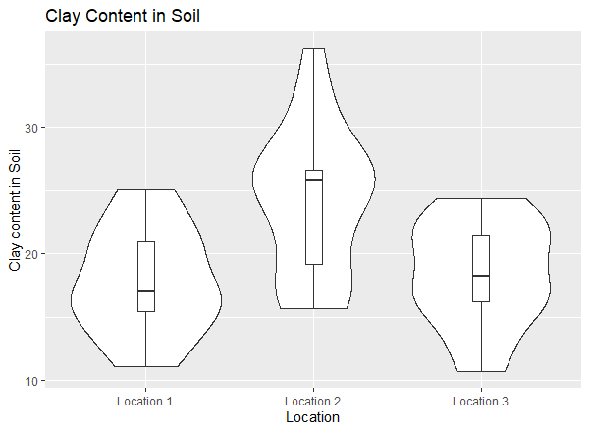
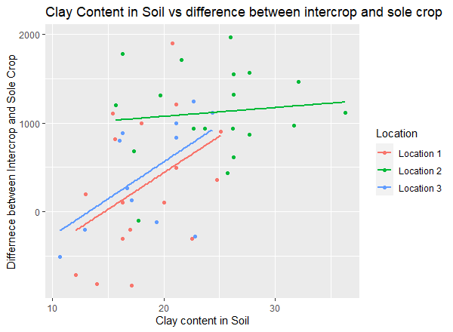
Así que veámoslo un poco más…
La localidad 2 tiene un contenido de arcilla mucho más alto que las ubicaciones 1 y 3:
En las ubicaciones 1 y 3 podemos ver ese aumento de arcilla -> aumento en la efectividad del cultivo intercalado… pero no en la localidad 2.
Kareem Longwe y Wezi Mhango, proyecto Best Bets-Malawi,. Mc Knight CCRP
Notes:
En este caso uno de los factores clave relacionado con el suelo. Y de la exploración de los datos, un componente del suelo realmente se destaca.
Pero, ¿qué más puede ser diferente y cómo se vincula todo esto? ¿Y cómo podemos empezar a pensar en esto de manera más sustancial?

Slide 19
Podemos hacer un marco teórico
Composición del hogar y demografía
Características del suelo
Los hogares más ricos pueden tener acceso a tierras de mejor calidad
El cultivo intercalado puede adaptarse mejor a ciertas propiedades del suelo
Las agricultoras pueden tener
menos tiempo disponible para el trabajo
Mejores prácticas de manejo pueden mejorar la salud del suelo
Gestion de tierras
Mayores rendimientos de cultivos intercalados
El deshierbe regular y la siembra oportuna pueden proporcionar mejores condiciones
Notes:
Grabe esto en 19 de 1 paso.

Slide 20
La agroecología tendrá múltiples resultados interrelacionados
Composición del hogar y demografía
Características del suelo
Características del suelo
Seguridad alimentaria
Los hogares más ricos pueden tener acceso a tierras de mejor calidad
Los cultivos intercalados pueden
mejorar la salud del suelo
Los hogares encabezados por mujeres pueden tener menos tiempo disponible para trabajar
Mejores prácticas de manejo pueden mejorar la salud del suelo
Aumento de los alimentos disponibles para el consumo.
El cultivo intercalado puede adaptarse mejor a ciertas propiedades del suelo
Aumento de las tiendas de alimentos.
Gestion de tierras
Mayores rendimientos de cultivos intercalados
Nutrición
El deshierbe regular y la siembra oportuna pueden proporcionar mejores condiciones
Más cultivos nutricionalmente diversos utilizados en la cocina.

Slide 21
Variables que se pueden medir y probar
Estatus socioeconómico
Materia orgánica
# de meses de brecha alimentaria
Contenido de arcilla
Sexo del agricultor
Evaluación de la calidad del suelo
Adopción de cultivos intercalados
Índice de diversidad dietética
Aplicación de fertilizantes
Rendimiento de cultivos intercalados
Época de siembra
Notes:
Deténgase aquí

Slide 22
¿Análisis?
Existen técnicas sofisticadas sobre cómo construir un modelo único con múltiples vías (por ejemplo, SEM - modelos de ecuaciones estructurales)
Es probable que múltiples modelos más sencillos sean más fáciles de construir e interpretar que un modelo grande
Tratar de adaptarse a un solo modelo crea desafíos
  Los caminos entre las variables operan en múltiples niveles.
  Las cosas pueden cambiar con el tiempo y en diferentes períodos de tiempo.
  Es posible que se hayan recopilado datos de diferentes actividades de investigación que no se pueden combinar fácilmente. O es posible que solo hayamos podido realizar actividades intensivas en recursos con un subconjunto de agricultores.
  Algunas relaciones clave pueden evaluarse mejor a través de métodos más cualitativos
Notes:
Podríamos buscar técnicas más sofisticadas sobre cómo construir un modelo único con múltiples vías (por ejemplo, SEM - modelado de ecuaciones estructurales)
Pero m ultiples modelos, que están formados coherentemente y bien entendidos, probablemente sean más fáciles de construir e interpretar que un gran modelo.
Hay algunas grandes limitaciones con el modelo más grande (aunque ninguna necesariamente fatal)
Los caminos entre las variables operan en múltiples niveles.
lluvia estacional -> variable de pueblo a pueblo
prácticas de manejo -> variable de finca a finca
composición del suelo -> variable de parcela a parcela
Es posible que se hayan recopilado datos de diferentes actividades de investigación que no se pueden combinar fácilmente. O es posible que solo hayamos podido realizar actividades intensivas en recursos con un subconjunto de agricultores
Asumen que todo el conocimiento importante puede ser cuantificado. Algunas relaciones clave pueden evaluarse mejor a través de métodos más cualitativos

Slide 23
Podríamos usar nuestro diagrama de influencia como un plan de análisis
Estatus socioeconómico
carbono del suelo
# de meses de brecha alimentaria
Contenido de arcilla
Sexo del agricultor
Evaluación de la calidad del suelo
Adopción de cultivos intercalados
Índice de diversidad dietética
Aplicación de fertilizantes
Rendimiento de cultivos intercalados
Época de siembra
Notes:
Deténgase aquí

Slide 24
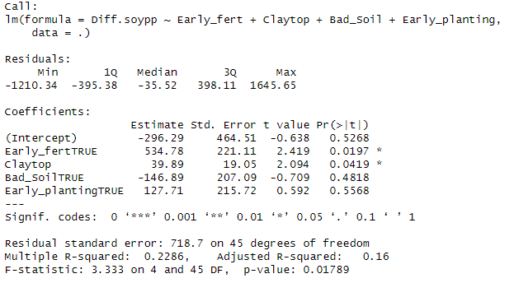
Factores que afectan el cambio en el rendimiento para el tratamiento de cultivo intercalado frente al cultivo único
En este conjunto de datos, los suelos arcillosos y la aplicación temprana de fertilizante parecían estar relacionados con el rendimiento del tratamiento de cultivos intercalados frente al cultivo único.
No hubo relaciones significativas con la evaluación de la calidad del suelo, ni con la época de siembra.
Kareem Longwe y Wezi Mhango, proyecto Best Bets-Malawi,. Mc Knight CCRP
Notes:
Podríamos ajustar modelos de regresión con nuestro resultado de interés. Puede que algunos factores sean 'estadísticamente significativos' y otros no. Podemos analizar la inferencia utilizando métodos de regresión relativamente estándar, siempre que los datos provengan del mismo nivel y sean cuantificables de alguna manera, pero haríamos una elección muy consciente sobre qué variables incluimos y no incluimos en relación con variables de resultados particulares.
El diagrama de influencia es un diagrama 'vivo'; puede ser que durante el trabajo de campo hayamos notado algo que habíamos pasado por alto, por lo que siempre podemos regresar y agregarlo.
O cambiar el diagrama si vemos que no se cumplió nuestra hipótesis de relación.

Slide 25
Y luego mirando un componente diferente
Estatus socioeconómico
Carbono del suelo
# de meses de brecha alimentaria
Contenido de arcilla
Sexo del agricultor
Evaluación de la calidad del suelo
Adopción de cultivos intercalados
Índice de diversidad dietética
Aplicación de fertilizantes
Rendimiento de cultivos intercalados
Época de siembra
Notes:
Deténgase aquí

Slide 26
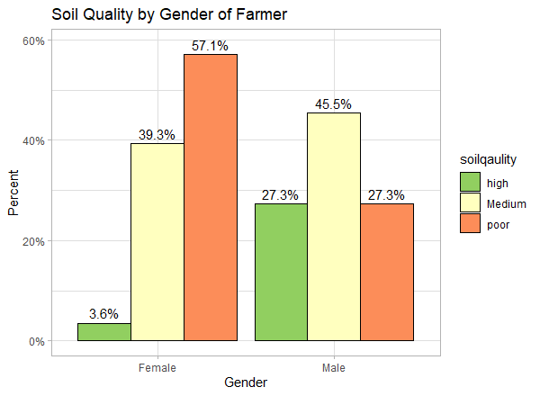
Factores que afectan la evaluación de la calidad del suelo
El análisis mostró que la educación, el deshierbe y la siembra no tenían una relación clara con la calidad del suelo. Pero el género sí .
¡Es muy poco probable que la única razón por la cual la calidad del suelo sea mala sea porque el agricultor es una mujer! Habrá otros factores relacionados con esto que debemos entender.
Un enfoque más cualitativo sería útil para comprender cuáles son estos factores.
Kareem Longwe y Wezi Mhango, proyecto Best Bets-Malawi,. Mc Knight CCRP
Notes:
El 4 % de las mujeres agricultoras tenía suelo de calidad “alta” frente al 27 % de los hombres agricultores.
El 57 % de las mujeres agricultoras tenían suelo de calidad 'mala' frente al 27 % de los hombres agricultores

Slide 27
Resumen
solo podemos ver realmente los titulares
Adoptando un enfoque agroecológico, debemos centrarnos en la narrativa, tratando de comprender todo el sistema y cómo se vinculan los diferentes componentes.
Es posible que los 'métodos estadísticos' solo terminen siendo ligeramente diferentes, pero debemos pensar en cómo los aplicamos.
Necesitamos una cuidadosa reflexión y planificación en cada etapa. El análisis y las interpretaciones perspicaces solo pueden provenir realmente de un proceso iterativo y colaborativo.
Notes:
Lee esto solo

Slide 28

Stats4SD
De la serie:
CCRP Research Methods Sessions 2023
Creado y presentado por Sam Dumble (s.dumble@stats4sd.org)
Colaboración Global para Sistemas Alimentarios Resilientes (CRFS)
abril 2023
Encuentre más guías y materiales en stats4sd.org/resources
© 2023 Statistics for Sustainable Development Creative Commons Reconocimiento-CompartirIgual 4.0 Internacional

